Slide 1

Odstranění rozmazání pomocí dvou snímků s různou délkou expozice
Jozef Sabo, MFF UK, 2012
Vedoucí práce: RNDr. Filip Šroubek, PhD.

Slide 2
Úvod
rozmazání pohybem – častý problém nejenom digitální fotografie
žádoucí potlačení, nebo nejlépe úplné odstranění, možné 2 přístupy:
hardvérové – stabilizátory obrazu, technicky komplikované, drahé → nepraktické
softvérové – úpravy po pořízení snímku, předmět DP
Notes:
při pořizování fotografií z ruky, zejména v nepříznivých světelných podmínkách, se ve výsledných fotografiích často potýkáme s rozmazáním pohybem (motion blur)
je žádoucí potlačení, nebo nejlépe úplné odstranění tohoto rozmazání
v praxi můžeme rozmazání potlačit:
hardvérovými prostředky – stabilizátory obrazu, široké nasazení omezeno poměrně vysokou cenou
softvérovými prostředky - po pořízení snímku, bezproblémové nasazení na široké spektrum zařízení (mj. mobilní telefony)

Slide 3
Úvod
odstranění rozmazání z jednoho snímku → nutná dekonvoluce
rozmazání není známo předem (náš případ) → silně podurčený problém, uspokojivé řešení neexistuje
více snímků stejné předlohy → více informací, šance na úspěch se zvyšuje

Slide 4
Formulace problému
náš případ –2 snímky, stejná předloha, fotoaparát držený v ruce
1. snímek – krátká expozice → tmavší*, bez rozmazání, zašuměný
2. snímek – delší expozice → správný osvit, méně šumu, rozmazán pohybem
CÍL: rekonstruovat původní „ideální“ obraz
má fůze smysl?
Notes:
soustředíme se na speciální případ, kde
pořídíme 2 snímky stejné předlohy s různou délkou expozice
snímek – krátká expozice → tmavší, bez rozmazání, menší odstup signálu od šumu
snímek – delší expozice → správná úroveň osvětlení, větší odstup signálu od šumu, ovšem rozmazán pohybem (snímacího zařízení, nebo objektů ve scéně)
cílem je co nejlepší rekonstrukce „ideálního“ původního obrázku z těchto dvou snímků, cílem je také zjistit, má-li fůze vůbec smysl
v praxi volíme expoziční doby a nastavení ISO v obráceném poměru → dosahujeme správné úrovně osvitu v obou případech, ovšem různé úrovně šumu

Slide 5
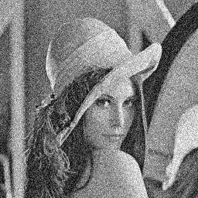

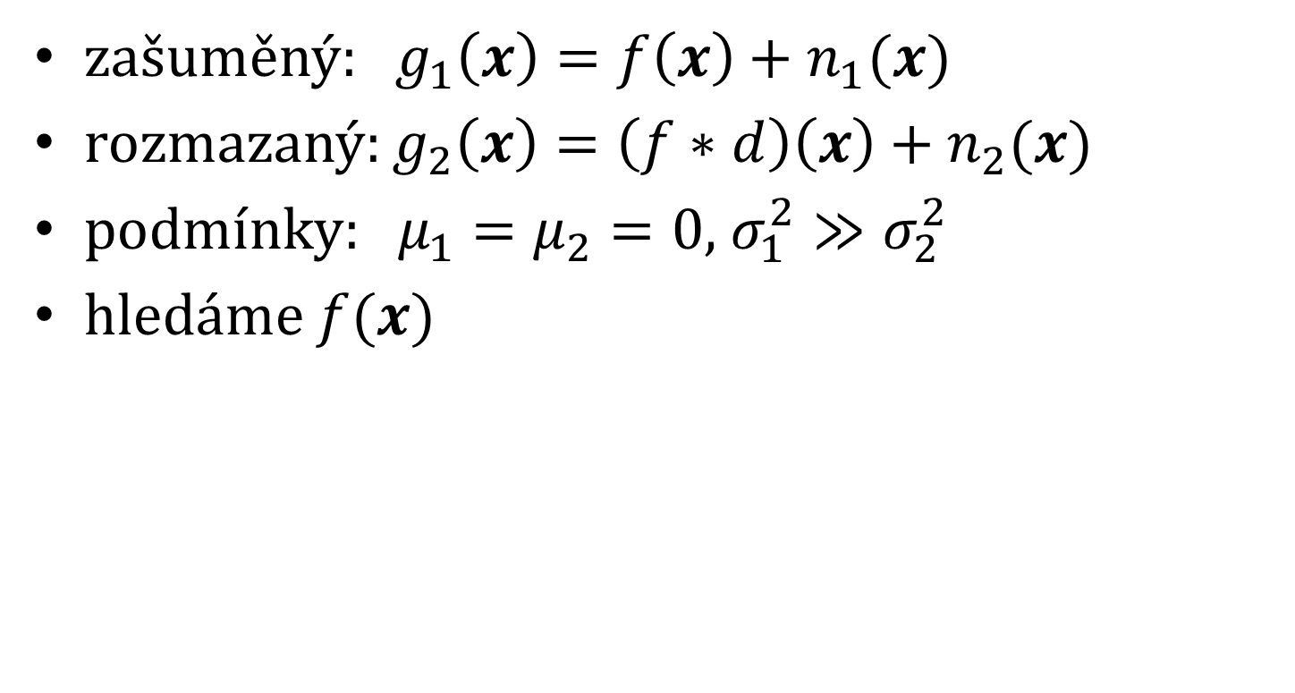


Formulace problému jinak
zašuměný: ${ g}_{1}\left(x\right)=f\left(x\right)+n_{1}(x)$
rozmazaný: $g_{2}\left(x\right)=\left(f∗d\right)\left(x\right)+n_{2}(x)$
podmínky: $μ_{1}=μ_{2}=0$, $σ_{1}^{2}≫σ_{2}^{2}$
hledáme $f(x)$
+
→ ?
$$g_{1}(x)$$
$$g_{2}(x)$$
Notes:
soustředíme se na speciální případ, kde
pořídíme 2 snímky stejné předlohy s různou délkou expozice
snímek – krátká expozice → tmavší, bez rozmazání, menší odstup signálu od šumu
snímek – delší expozice → správná úroveň osvětlení, větší odstup signálu od šumu, ovšem rozmazán pohybem (snímacího zařízení, nebo objektů ve scéně)
cílem je co nejlepší rekonstrukce „ideálního“ původního obrázku z těchto dvou snímků
v praxi volíme expoziční doby a nastavení ISO v obráceném poměru → dosahujeme správné úrovně osvitu v obou případech, ovšem různé úrovně šumu

Slide 6
Možná řešení
Krátká expozice (zašuměný)
Odstranění
šumu
(BM3D)
Vyhodnocení výsledku
Fúze bez dekonvoluce
(Tico)
Dlouhá expozice (rozmazaný)
Fúze s
dekonvolucí
(MC-AM)
Notes:
nastudováno zhruba 10 různých metod, které vesměs spadají do 3 kategorií
úprava snímku s kratší expoziční dobou (bez rozmazání), především odstranění šumu → intuitivní a přímočaré
fúze snímků bez využití dekonvoluce
fúze snímku s použitím dekonvoluce → výpočetně obvykle nejnáročnější
z každé kategorie vybrána a testována jedna zástupní metoda

Slide 7
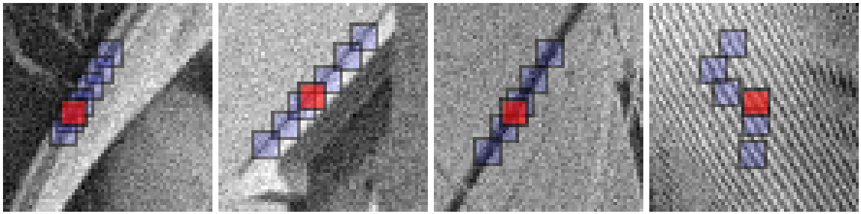
Algoritmus BM3D
„Block Matching and 3D Filtering“
Alessandro Foi a kol. (2006)
vysoce efektivní odstranění šumu
Notes:
vysoce efektivní algoritmus na odstranění šumu
publikoval Alessandro Foi a kol. (2006)
BM3D – „block matching and 3D filtering“
zástupce první kategorie metod řešení, použitý k (ne)potvrzení nutnosti fúze dvou snímků
pro každý pixel ve výsledném obraze:
nalezení podobných bloků v obraze („block matching“)
seskládaní podobných bloků na sebe do podoby 3D pole
provedení 3D diskrétní kosinové transformace
thresholding koeficientů
inverzní kosinová transformace
vážený průměr na sebe seskládaných bloků
algoritmus pouze převzat (rozhraní pro MATLAB), nebyl implementován

Slide 8

Ticův algoritmus
Marius Tico, 2009
waveletová fúze snímků, bez dekonvoluce
+
→
Notes:
Marius Tico, 2009
fúze snímků bez využití dekonvoluce
v místech ostrých přechodů (hrany), kde šum překáží méně, je upřednostněn snímek s krátkou expozicí
v místech mimo přechodů (plochy) upřednostníme rozmazaný obrázek
výpočet probíhá na koeficientech získaných stacionární vaweletovou transformací
algoritmus implementován v MATLABu
algoritmus je schopen vypořádat se s lokálním rozmazáním

Slide 9














Algoritmus MC-AM
Multi Channel, Alternating Minimization
Šroubek a Flusser, 2003
$\frac{1}{2}\sum_{i=1}^{N}{\left|\left|f∗d_{i}−g_{i}\right|\right|+λQ\left(f\right)+γR(d_{1}…d_{N}) }$
$$g_{2}$$
$$g_{3}$$
MC-AM
$$\hat{d_{1}}$$
$$\hat{d_{2}}$$
$$\hat{d_{3}}$$
$$f$$
$$g_{1}$$
$$\hat{f}$$
Notes:
Zmínit vlastní přínos u této metody!@

Slide 10
Experiment
simulovaná a reálná data
simulujeme ISO, příp. přidáváme Gaussovský šum
3 experimenty na reálných datech
výsledky vyhodnocovány pomocí SNR

Slide 11

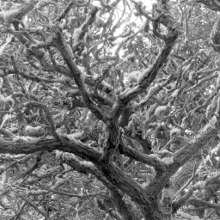
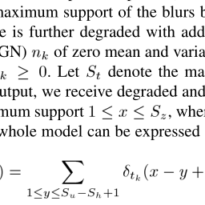
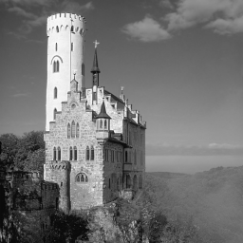




Simulovaná data - příprava
4 obrázky, 4 typy rozmazání
měníme ISO (9 hodnot) nebo rozptyl (4 hodnoty) a velikost rozmazání (4 hodnoty)

Slide 12




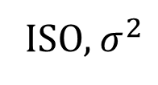

Simulovaná data - provedení
ISO 100
$$σ^{2}={10}^{−5}$$
Tico
ISO, $σ^{2}$
MC-AM
BM3D
Notes:
zvolíme jeden ze 4 testovacích obrázků, vytvoříme 2 kopie
zvolíme jednu ze 4 testovacích PSF a zmenšíme ji na potřebnou velikost (3, 7, 15, nebo 31)
první kopii obrázku rozmažeme zmenšenou PSF a přidáme šum (vždy ISO 100, příp. $σ^{2}={10}^{−5}$, podle režimu) → rozmazaný obrázek, simulace dlouhé expozice
druhou kopii obrázku zašumíme (podle režimu ISO, nebo $σ^{2}$) → zašuměný obrázek, krátká expozice
zašuměný obrázek odšumíme pomocí algoritmu BM3D
provedeme fúzi obou obrázků algoritmy Tica a MC-AM
vyhodnotíme výsledky

Slide 13
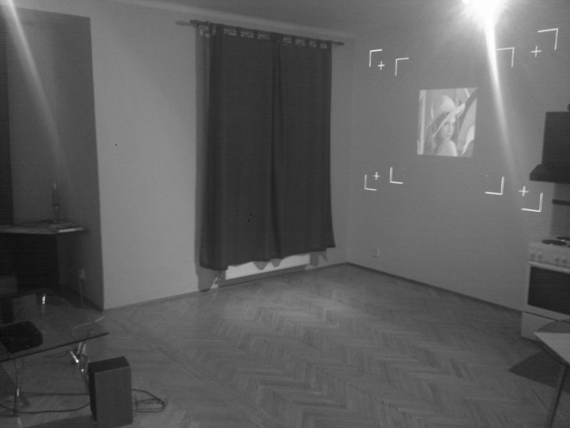
Reálná data - příprava

Slide 14
Reálná data - provedení
Pořízení snímků
Registrace
Odhad vel. PSF
Odhad šumu
Ořezání
BM3D
Tico
MC-AM
Vyhodnocení

Slide 15
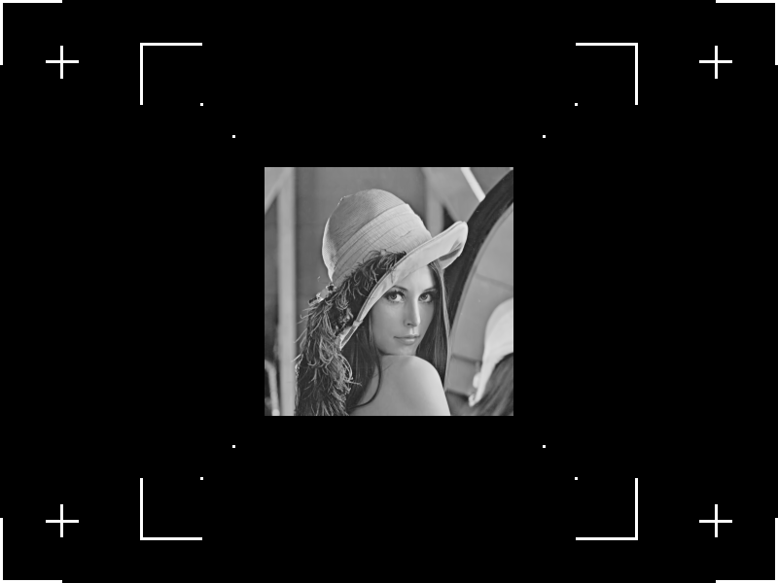
Reálná data - provedení
co promítáme

Slide 16
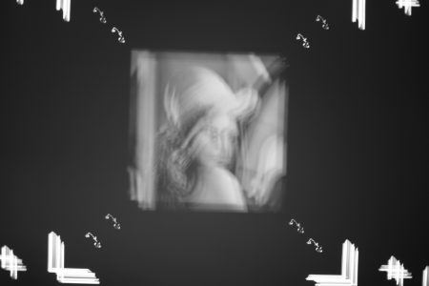
Reálná data - provedení
rozmazaný snímek

Slide 17
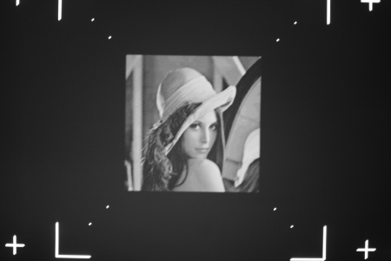
Reálná data - provedení
zašuměný

Slide 18
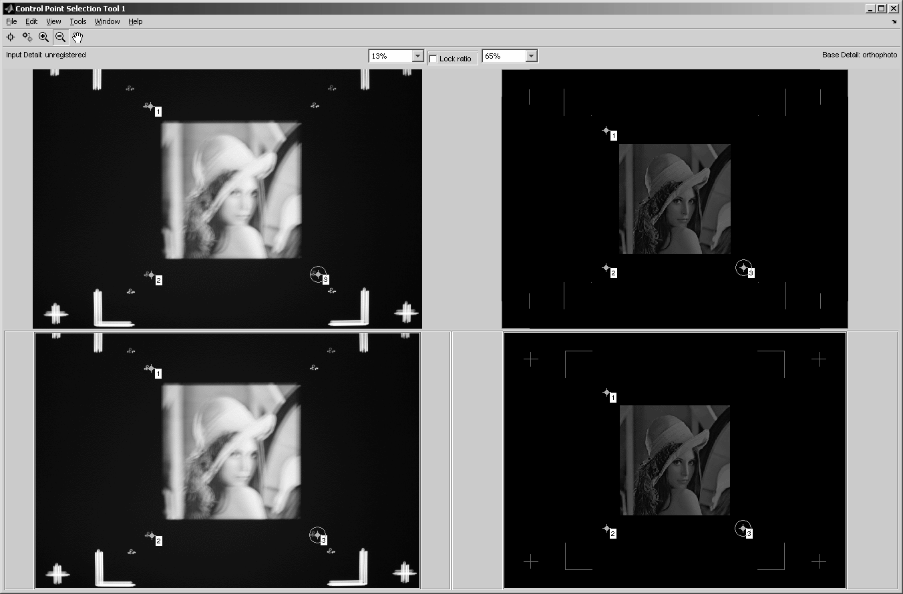
Reálná data - provedení
registrace

Slide 19
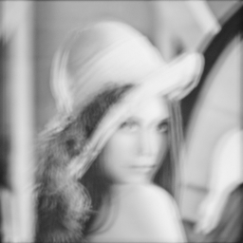



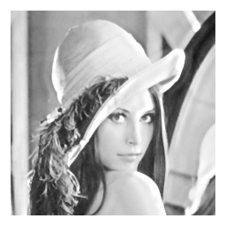

Reálná data - provedení
ořezání a výsledky

Slide 20
Výsledky simulace
šum má větší vliv než rozmazání
BM3D úspěšnější v malých až středně zašuměných snímcích
MC-AM úspěšnější pro malá až střední rozmazání a velká zašumění, kde BM3D selže
Tico často vizuálně uspokojivý, ale SNR horší

Slide 21
Výsledky na reálných datech
SNR výsledků blíž u sebe
propad úspěšnosti MC-AM oproti Tico, hlavní faktor - mírná variabilita PSF a intenzity v snímcích
rozdíl od simulovaných dat - časově náročné ladění parametrů MC-AM pro nejlepší výsledek

Slide 22
Shrnutí
v situacích dosažitelných bežnou fotografií nemá fúze smysl, odšumovací algoritmus je efektivnější
v mikroskopii, termálním zobrazování a pod. má fúze, především dekonvoluční, potenciál
algoritmus BM3D naráží na obtíže u dat, která vykazují fraktální chování, i přes to předčí ostatní metody

Slide 23
Možná vylepšení
efektivnější implementace metod, nutná pro praktické nasazování
rozšíření testování na víc metod
lepší kontrola nad testovacími podmínkami (nevyhli jsme se jistému optickému zkreslení)

Slide 24
Dotazy

